Slide 1
HDFS (하둡 분산 파일 시스템)
Chapter3
HDFS ( 하둡 분산 파일 시스템, Hadoop Distributed Filesystem )
분산 파일 시스템
분산
분산되어 있는 디스크에 파일이 저장
파일 시스템
파일을 저장하고 읽고 쓰고 할 수 있는 시스템
HDFS | HDFS Concepts
특징 대용량 파일 읽기 쓰기 작업에 최적화된 특별한 파일 시스템 로컬 파일 시스템과 HDFS 는 분리 사용자(로컬 파일 시스템 ) ⬄ HDFS 파일 읽고 쓰기 가능 데이터 저장 대용량 파일을 작은 단위의 블록으로 나눔 (슬라이스 분할) 128MB 블록 단위 하둡 클러스터의 여러 노드에 이중 저장 복제의 수 default 3 | 네임 노드 파일의 메타정보 저장 (네임스페이스) 어떤 파일이 있는지 파일명 파일의 위치정보 (어느 위치, 어느 노드) 2개의 네임노드 Active, Standby 형태 운영 데이터 노드의 상태, 위치 탐색 (블록 정보 탐색)- (데이터 저장된)데이터 노드 위치 , 활성 상태 체크 데이터 노드 (실제 데이터 저장소) 블록 데이터 작업 노드로, 데이터가 노드에 3개로 분산 저장됨

Slide 2
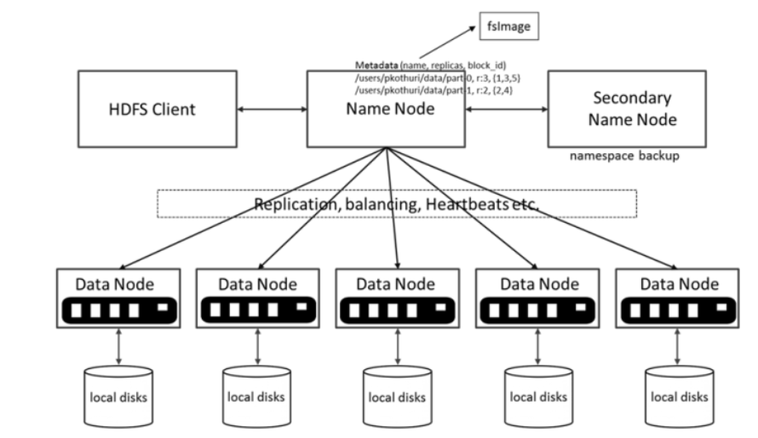
HDFS (하둡 분산 파일 시스템)
Chapter3
HDFS ( 하둡 분산 파일 시스템, Hadoop Distributed Filesystem )
DN1: 1,3 DN2: 1,2
DN3: 2,3 DN4: 1,3
DN5: 2
로컬 파일 시스템
네임 노드
파일의 메타정보 저장 (네임스페이스)
어떤 파일이 있는지
파일명
파일의 위치정보 (어느 위치, 어느 노드)
2개의 네임노드
Active, Standby 형태 운영
데이터 노드의 상태, 위치 탐색
(블록 정보 탐색)- (데이터 저장된)데이터 노드 위치 , 활성 상태 체크
로컬 파일 시스템, HDFS는 분리 되어 있음
1
2
3
1,2,4 가능
내보내기
가져오기
특징
대용량 파일 읽기 쓰기 작업에 최적화된 특별한 파일 시스템
로컬 파일 시스템과 HDFS 는 분리
사용사(로컬 파일 시스템 ) ⬄ HDFS 파일 읽고 쓰기 가능
1
2
3
Replication, balancing, Heartbeats
1
2
3
4
5
1
3
1
2
2
3
1
3
2
데이터 저장
대용량 파일을 작은 단위의 블록으로 나눔 (슬라이스 분할)
128MB 블록 단위
하둡 클러스터의 여러 노드에 이중 저장
복제의 수 default 3
데이터 노드 (실제 데이터 저장소)
블록 데이터 작업 노드로, 데이터가 노드에 3개로 분산 저장됨
Notes:
https://dzone.com/articles/an-introduction-to-hdfs
Client (Local Disk) -> HDFS 로 내보내기가 가능 Name Node 요청
Name Node 에서 파일 확인( 디스크 메모리 )
Name Node 에서 Data Node heartbeat 확인후 1,2,4 가능하다고 알려줌
데이터 down 대비해서 3개로 복제 (하나의 데이터 ex 1,2,4에 저장)
Name Node -> Data Node 에 저장하러ㅏ고 시키고
Data Node가 저장해서 저장한 정보 또 Name Node한테 보내고
If clien가 가져오고 싶다고 하면 Name Node에서 DN1: 1,3 과 같은 정보 받아서 통합해주고
Name Node가 다운됐을 때를 대비해서 Secondary 생성

